Slide 1
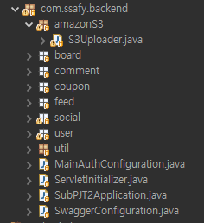

Backend 프로젝트 구조
모듈별로 패키지를 만들고 각 모듈 내에서
controller, mapper, model, service로 나눕니다

Slide 2
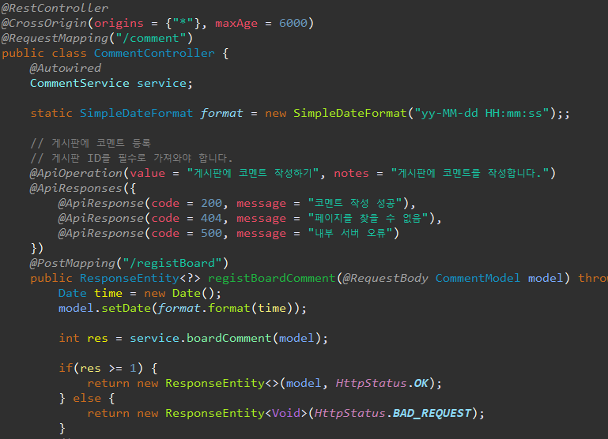
API 문서
Swagger를 이용하여 URI마다 API에 대한 설명을 작성합니다.

Slide 3
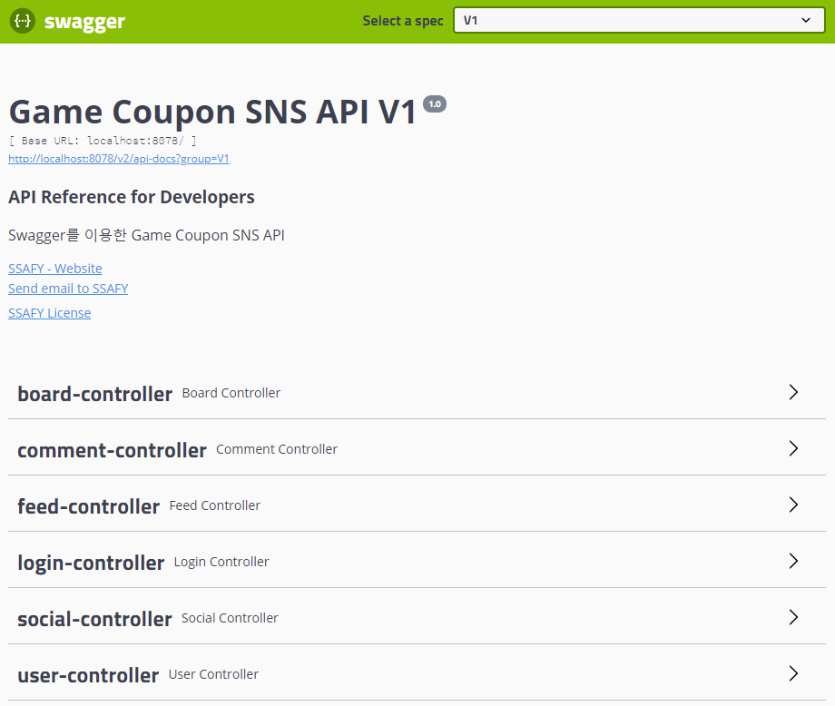
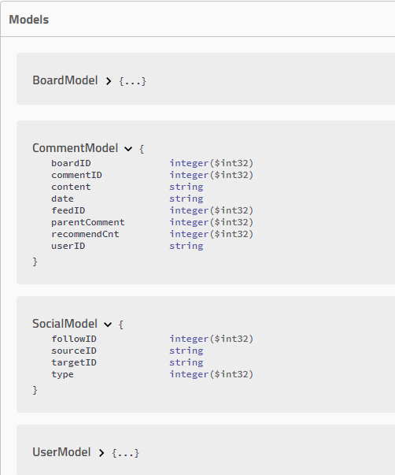
Swagger로 접속한 화면

Slide 4
